Slide 1
Herramientas de programación III

Slide 2
formularios, contenedores, navegación por ventanas y controles.
Visual Studio permite crear aplicaciones empleando una interfaz de múltiples documentos (MDI - Multiple Document Interface), o dicho en términos de Visual Basic, múltiples formularios. En una aplicación MDI, se pueden abrir varias ventanas hijas (MDI Child).
En una aplicación MDI pueden haber varias ventanas hijas, pero solo una ventana padre por aplicación.

Slide 3
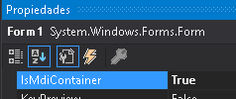

formularios, contenedores, navegación por ventanas y controles.
El formulario padre actúa como contenedor de los formulario hijo.
Para que un formulario sea un formulario padre, se deberá cambiar su propiedad IsMdiContainer y establecerla a True.
Se recomienda modificar adicionalmente la propiedad WindowStatey establecerla a Maximized
Los formularios deben ser registrados como hijos y se pueden abrir y cerrar desde los métodos Show() y Close() o Dispose().

Slide 4
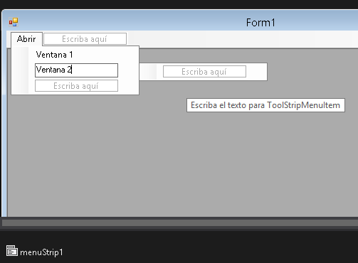
formularios, contenedores, navegación por ventanas y controles.
Los menús permiten organizar comandos o ventanas (formularios) de una forma lógica y sencilla de encontrar. Con el editor de menús, es posible crear y editar menús trabajando directamente con una barra de menús.
El control que permite crear y editar menús es menuStrip

Slide 5
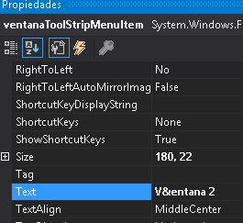
formularios, contenedores, navegación por ventanas y controles.
Para un menú, es posible activar métodos abreviados si se usa el símbolo & en la propiedad Text.

Slide 6

formularios, contenedores, navegación por ventanas y controles.
Un formulario puede actuar como ventana modal.

Slide 7
Diseño de formulario plano
Posicionar Panel
Dock
BackColor
Para el formulario:
FormBorderStyle
Para botones:
FlatStyle
FlatAppearence
BackfroundImage
Abrir formulario en panel
FormX.TopLevel=false;
This.panelX.Controls.Add(FormX);
FormX.Show();

Slide 8
Ejercicio de apropiación
Crear un aplicativo con un menú de opciones que permita en diferentes formularios:
Convertir de Litro a galón.
Calcular y mostrar el índice de masa corporal de una persona con su respectiva clasificación.
Mostrar cuanto necesita el estudiante en la nota final para aprobar el curso con la nota mínima dadas las siguientes condiciones:
El estudiante realizará cuatro exámenes durante el semestre, los cuales tienen la siguiente ponderación: nota 1:20%, nota 2: 20 %, nota 3: 15% y nota 4: 45 %. El estudiante ya conoce las notas de los tres primeros exámenes.

Slide 9
Ejercicio de apropiación
Simulador Bancario: Se quiere crear un programa que permite simular en un año el comportamiento de la cuenta bancaria de un cliente. Las condiciones son:
Un cliente tiene un nombre y un número de cédula, el cual identifica la cuenta. Una cuenta, por su parte, está constituida por tres productos financieros básicos: (1) una cuenta de ahorros, (2) una cuenta corriente y (3) un certificado de depósito a término (CDT).
Estos productos son independientes y tienen comportamientos particulares.
El saldo total de la cuenta es la suma de lo que el cliente tiene en cada uno de dichos productos.
En la cuenta corriente, el cliente puede depositar o retirar dinero. Su principal característica es que no recibe ningún interés por el dinero que se encuentre allí depositado.
En la cuenta de ahorros, el cliente recibe un interés mensual del 0,6% sobre el saldo.
Cuando el cliente abre un CDT, define la cantidad de dinero que quiere invertir y el banco asigna el interés mensual de 1.2%. A diferencia de la cuenta corriente o la cuenta de ahorros, en un CDT no se puede consignar ni retirar dinero. La única operación posible es cerrarlo, en cuyo caso, el dinero y sus intereses pasan a la cuenta corriente.
Se quiere que el programa permita a una persona simular el manejo de sus productos bancarios, dándole las facilidades de: (1) hacer las operaciones necesarias sobre los productos que conforman la cuenta, y (2) avanzar mes por mes en el tiempo, para que el cliente pueda ver el resultado de sus movimientos bancarios y el rendimiento de sus inversiones.

Slide 10
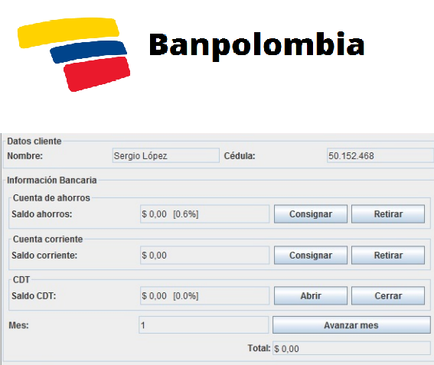
Ejercicio de apropiación
Simulador Bancario: Se quiere crear un programa que permite simular en un año el comportamiento de la cuenta bancaria de un cliente. Las condiciones son:
Ejemplo de interfaz:

